Slide 1
TRƯỜNG TH & THCS VĨNH BÌNH BẮC
TIẾNG VIỆT – Lớp 4B
Giáo viên: Nguyễn Thị Cảnh

Slide 2
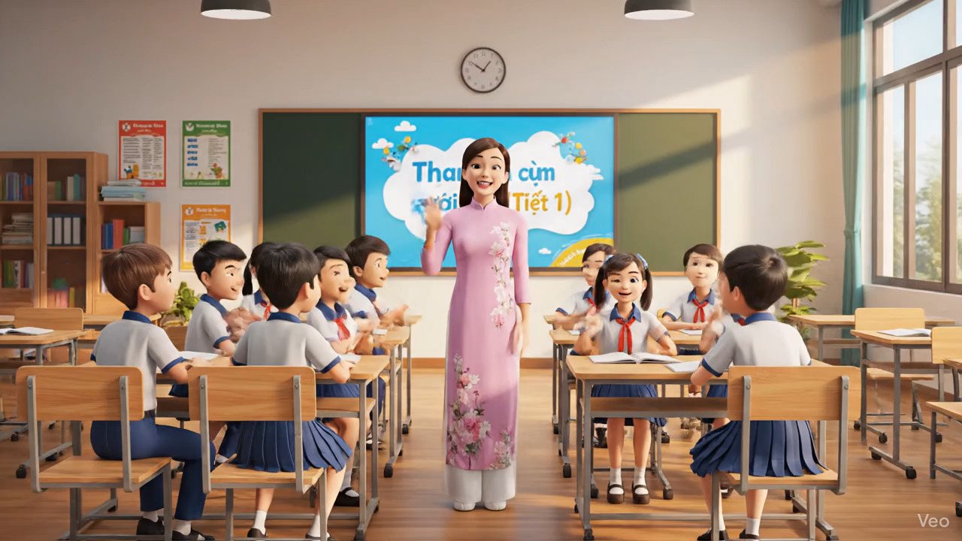

Slide 3


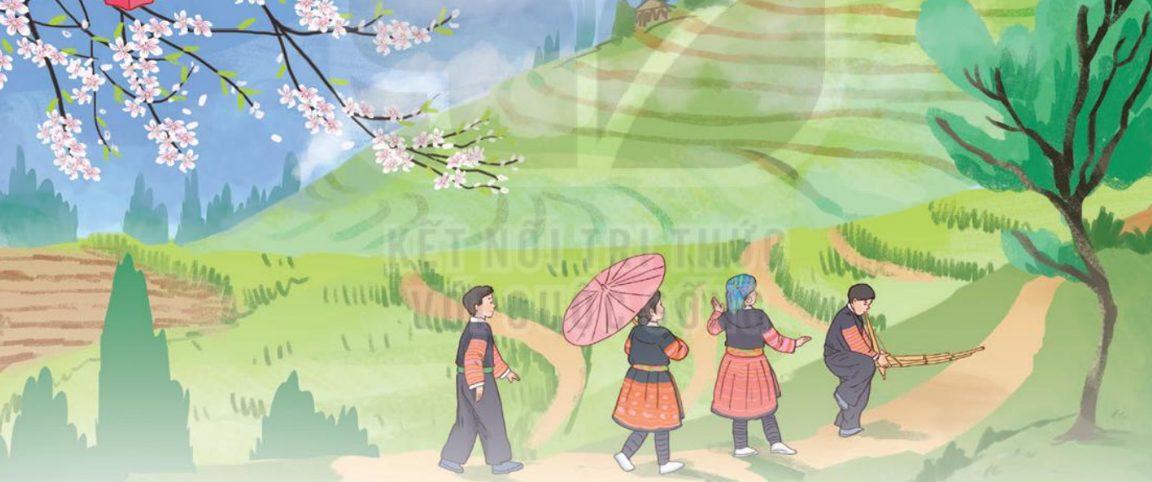
Ai đã một lần lên Tây Bắc, được nghe tiếng khèn của người Mông, sẽ thấy nhớ, thấy thương, thấy vấn vương trong lòng... Âm thanh cây khèn của người Mông có thể làm đắm say cả những du khách khó tính nhất.
Khèn của người Mông được chế tác bằng gỗ cùng sáu ống trúc lớn, nhỏ, dài, ngắn khác nhau. Sáu ống trúc tượng trưng cho tình anh em tụ họp. Chúng được xếp khéo léo, song song trên thân khèn. Nhìn và tưởng tượng thêm một chút thấy chúng như dòng nước đang trôi. Dòng nước đó chở thứ âm thanh huyền diệu, chảy mãi từ nguồn lịch sử cho đến tận bến bờ hiện tại.
Tiếng khèn gắn bó với người Mông mỗi khi lên nương, xuống chợ. Tiếng khèn hoà với tiếng cười reo vang náo nức khắp làng bản mỗi độ xuân về. Tiếng khèn trở thành báu vật của người Mông xưa truyền lại cho các thế hệ sau.
(Theo Hà Phong)

Slide 4




Yêu cầu
Luyện đọc trong nhóm
Phân công đọc theo đoạn.
Tất cả thành viên đều đọc.
Giải nghĩa từ cùng nhau.
Tiêu chí đánh giá
Đọc đúng.
Đọc to, rõ.
Đọc ngắt, nghỉ đúng chỗ.

Slide 5









人教版六年级语文 课件PPT模板
山中访友
Notes:
Thiết kế: Hương Thảo – Zalo 0972.115.126. Các nick khác đều là giả mạo, ăn cắp chất xám.
Facebook: https://www.facebook.com/huongthaoGADT

Slide 6



Đến Tây Bắc, du khách thường có cảm nhận như thế nào về tiếng khèn của người Mông?
Ai đã một lần lên Tây Bắc, được nghe tiếng khèn của người Mông, sẽ thấy nhớ, thấy thương, thấy vấn vương trong lòng... Âm thanh cây khèn của người Mông có thể làm đắm say cả những du khách khó tính nhất.
Notes:
Thiết kế: Hương Thảo – Zalo 0972.115.126. Các nick khác đều là giả mạo, ăn cắp chất xám.
Facebook: https://www.facebook.com/huongthaoGADT

Slide 7

Đóng vai một người Mông, giới thiệu về chiếc khèn.
VD: Người Mông chúng tôi rất tự hào về chiếc khèn được người xưa tạo ra. Khèn của người Mông chúng tôi được chế tác bằng gỗ cùng sáu ống trúc lớn, nhỏ, dài, ngắn khác nhau. Với chúng tôi, sáu ống trúc này tượng trưng cho tình anh em tụ hợp. Chúng được xếp khéo léo, song song trên thân khèn. Các bạn hãy nhìn và tưởng tượng thêm một chút, sẽ thấy chúng như dòng nước đang trôi. Đúng hơn, đó là dòng thanh âm chứa đựng tình cảm, cảm xúc của người Mông chúng tôi qua mỗi chặng đường của cuộc sống...

Slide 8

Bài đọc nói ca ngợi tiếng khèn của người Mông là nét văn hoá quý báu, cần được lưu giữ, bảo tồn. Tiếng khèn gắn bó với người Mông và trở thành báu vật của người Mông xưa truyền lại cho các thế hệ sau.
Notes:
Thiết kế: Hương Thảo – Zalo 0972.115.126. Các nick khác đều là giả mạo, ăn cắp chất xám.
Facebook: https://www.facebook.com/huongthaoGADT

Slide 9
